Slide 1
REGRESI LINEAR SEDERHANA DAN KORELASI
Secara umum analisis regresi adalah studi mengenai ketergantungan satu variabel (variabel tak bebas/ variabel respon) dengan satu atau lebih variabel bebas/variabel penjelas. Hasil dari analisis regresi merupakan suatu persamaan, yaitu persamaan matematika. Persamaan tersebut digunakan untuk prediksi.
Analisis Korelasi adalah untuk mengetahui keeratan hubungan antara dua variabel atau lebih tanpa memperhatikan ada atau tidak adanya hubungan hubungan kausal

Slide 2
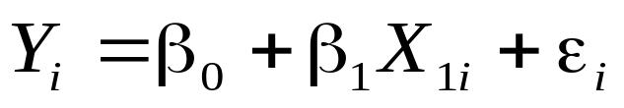
Regresi Linier sederhana merupakan model regresi yang paling sederhana, yaitu merupakan hubungan linier antara satu variabel tak bebas dan satu variabel bebas.
Model umum regresi linear sederhana:
Asumsi Regresi Linear Sederhana
Ei berdistribusi normal dengan rata-rata nol, varian konstan, independent
X dan Y linear

Slide 3
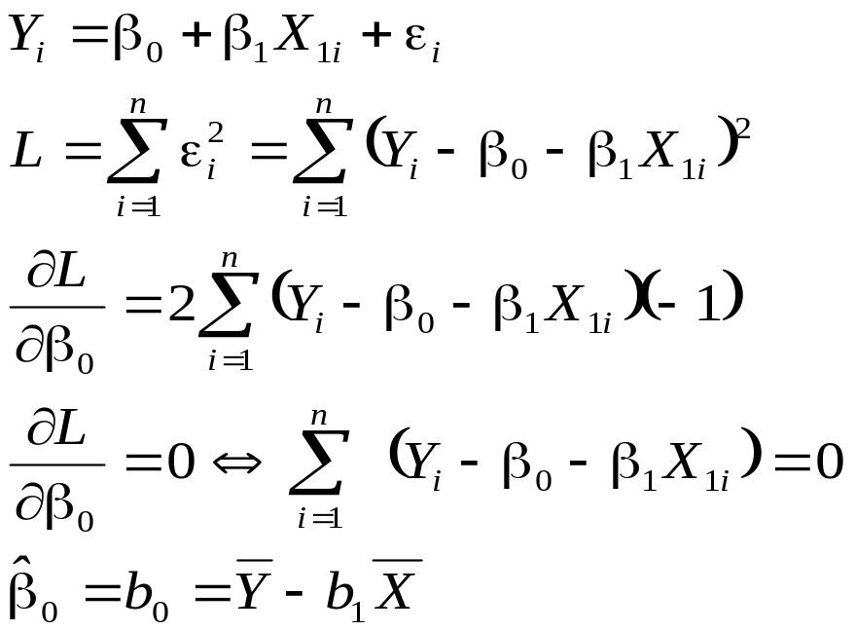
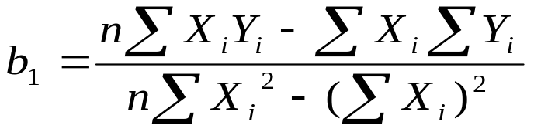
Estimasi parameter
Dengan metode kuadrat terkecil
Dengan cara sama diperoleh:

Slide 4
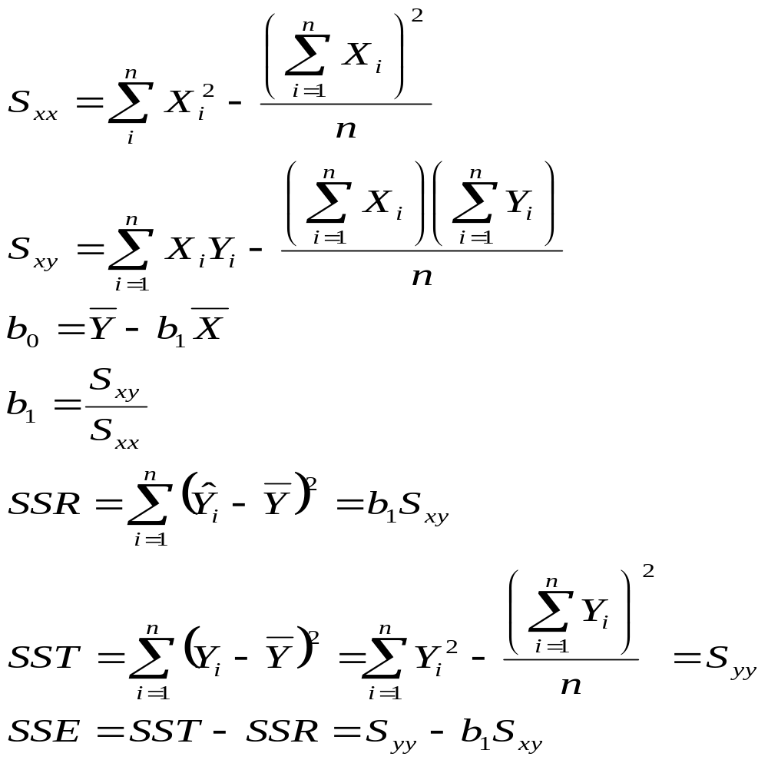
Uji kecocokan model, dengan pendekatan anova

Slide 5
Tabel anova untuk regresi linear sederhana
Sumber variansi | db | SS | MS | Fo | Ftabel
Regresi | 1 | SSR | MSR | MSR/ MSE | F(α;1;n-2)
Error | n-2 | SSE | MSE
total | n-1 | SST

Slide 6
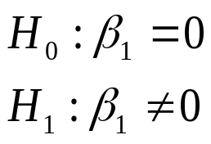
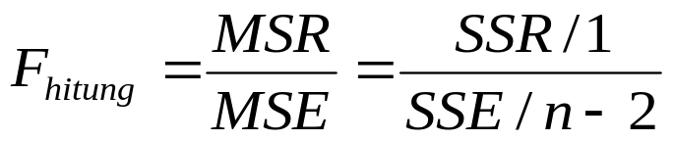
Hipotesis yang diambil
Statistik uji
Daerah kritis, Ho ditolak jika Fhitung>F(α;1;n-1)
Contoh:
Ingin diketahui apakah tekanan darah dipengaruhi oleh berat badan. Diambil sampel dari 26 orang laki-laki dalam kelompok usia 25 sampai 30 tahun. Diamati tekanan darah(Yi) dan berat badannya (Xi) ditunjukkan dalam tabel dibawah

Slide 7
no | X (berat ) | Y (tekanan) | no | X (berat) | Y (tekanan)
1 | 165 | 130 | 14 | 172 | 153
2 | 167 | 133 | 15 | 159 | 128
3 | 180 | 150 | 16 | 168 | 132
4 | 155 | 128 | 17 | 174 | 149
5 | 212 | 151 | 18 | 183 | 158
6 | 175 | 146 | 19 | 215 | 150
7 | 190 | 150 | 20 | 195 | 163
8 | 210 | 140 | 21 | 180 | 156
9 | 200 | 148 | 22 | 143 | 124
10 | 140 | 125 | 23 | 240 | 170
11 | 158 | 133 | 24 | 235 | 165
12 | 169 | 135 | 25 | 192 | 160
13 | 170 | 150 | 26 | 187 | 159

Slide 8
i | Xi | Yi | Xi2 | Yi2 | XiYi
1 | 165 | 130 | 27225 | 16900 | 21450
2 | 167 | 133 | 27889 | 17689 | 22211
3 | 180 | 150 | 32400 | 22500 | 27000
4 | 155 | 128 | 24025 | 16384 | 19840
5 | 212 | 151 | 44944 | 22801 | 32012
6 | 175 | 146 | 30625 | 21316 | 25550
7 | 190 | 150 | 36100 | 22500 | 28500
8 | 210 | 140 | 44100 | 19600 | 29400
9 | 200 | 148 | 40000 | 21904 | 29600
10 | 140 | 125 | 19600 | 15625 | 17500
11 | 158 | 133 | 24964 | 17689 | 21014
12 | 169 | 135 | 24964 | 17689 | 21014
13 | 170 | 150 | 28900 | 22500 | 25500
14 | 172 | 153 | 29584 | 23409 | 26316
15 | 159 | 128 | 25281 | 16384 | 20352
16 | 168 | 132 | 28224 | 17424 | 22176
17 | 174 | 149 | 30276 | 22201 | 25926
18 | 183 | 158 | 33489 | 24964 | 28914
19 | 215 | 150 | 46225 | 22500 | 32250
20 | 195 | 163 | 38025 | 26569 | 31785
21 | 180 | 180 | 32400 | 24336 | 28080
22 | 143 | 124 | 20449 | 15376 | 15376
23 | 240 | 170 | 57600 | 28900 | 40800
24 | 235 | 165 | 55225 | 27225 | 38775
25 | 192 | 160 | 36864 | 36864 | 36864
26 | 187 | 159 | 34969 | 25281 | 29733
tot | 4734 | 3786 | 877944 | 555802 | 695951

Slide 9
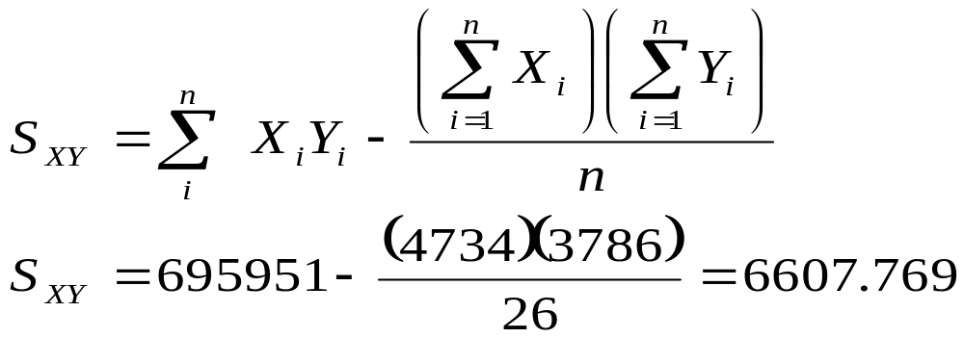
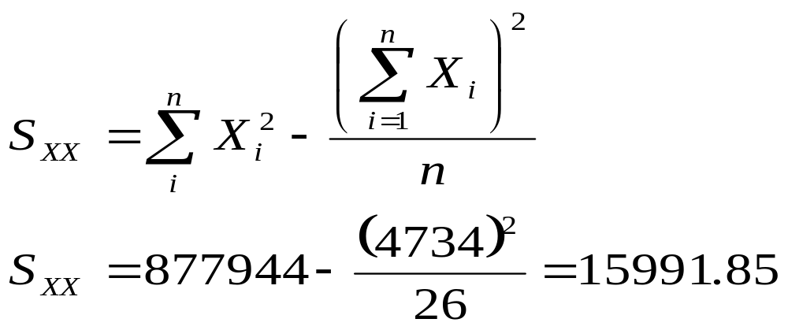

Slide 10
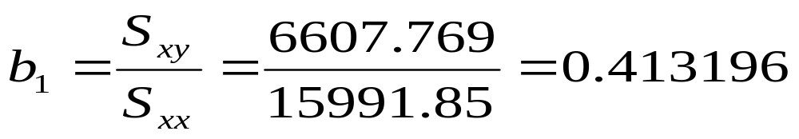
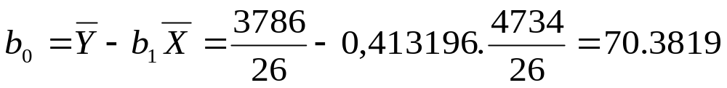

Dihitung b0 dan b1
Jadi taksiran/estimasi model regresi liniernya

Slide 11
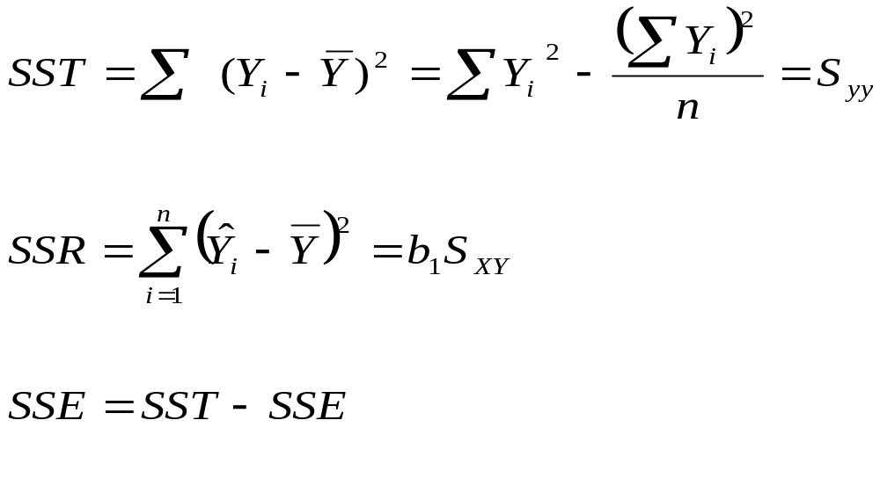
Uji signifikansi model
Dengan pendekatan analisis variansi

Slide 12
Tabel anova untuk regresi linear sederhana
Sumber variansi | Derajat bebas | Jumlah Kuadrat | Kuadrat Tengah | F hitung | F tabel
Regresi | 1 | SSR | MSR | MSR/ MSE | F(1;n-2;α)
Error | n-2 | SSE | MSE
total | n-1 | SST

Slide 13


Hipotesis:
Statistik Uji:
Daerah kritis: Ho ditolak jika Fhitung>F(α;1;n-2)

Slide 14
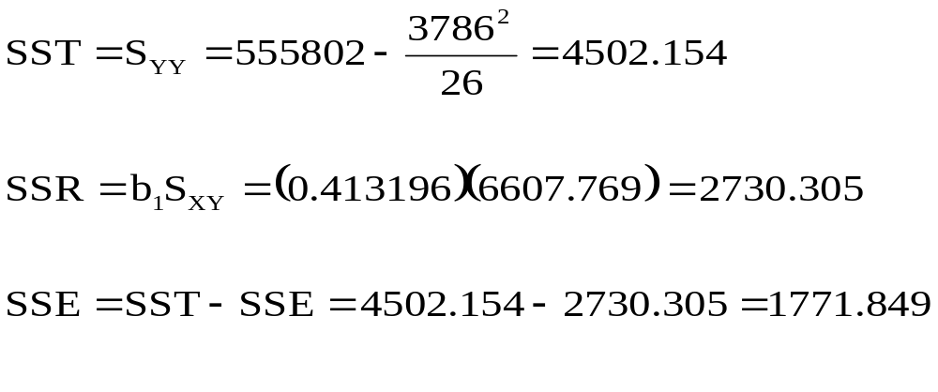
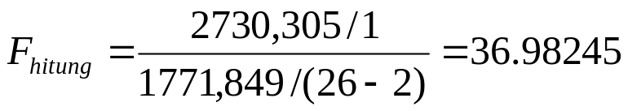
Jumlah Kuadrat dan Statistik uji
Statistik uji:
Karena F hitung =36,98245 > 4,26 maka H0 ditolak berarti koefisien regresi signifikan artinya model linier yang dipilih cocok dengan data

Slide 15
Diperoleh Tabel anova untuk regresi linear sederhana sbb:
Sumber variansi | Derajat bebas | Jumlah Kuadrat | Kuadrat Tengah | F hitung | F tabel
Regresi | 1 | 2730,305 | 2730,31 | 36,9825 | 4,26.
Error | 24 | 1771,849 | 73.827
total | 25 | 4502,154

Slide 16


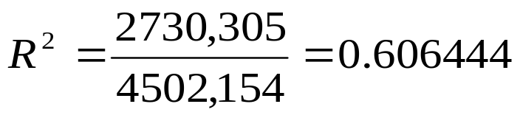
KOEFISIEN DETERMINASI dan KORELASI
Kecocokan model regresi dengan data dapat juga dilihat dari suatu ukuran kecocokan model yang disebut koefisien determinasi dan dirumuskan dengan
menerangkan seberapa besar variabel X memberi sumbangan pada seluruh variasi total Y
Dari data di atas, diperoleh
Artinya bahwa 60,64% dari seluruh variasi total tekanan darah (Y) dipengaruhi oleh berat badan(X) dan 39,36 % lainya dipengaruhi oleh faktor lain .

Slide 17
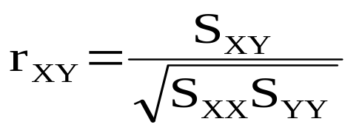
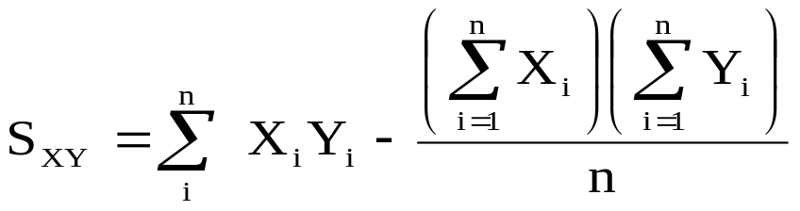
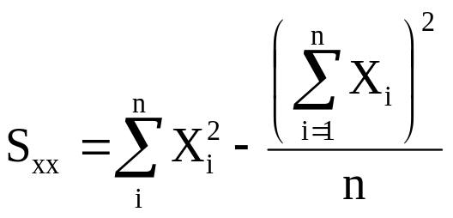
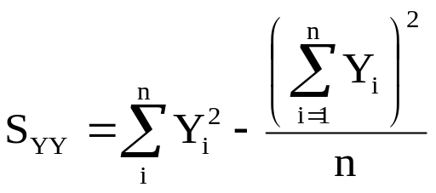
Koefisien korelasi mengukur derajat hubungan linier antara variabel X dan Y. Koefisien korelasi populasi disimbolkan dengan ρ sedangkan koefisien korelasi sampel disimbolkan dengan rxy dan rumusnya adalah

Slide 18
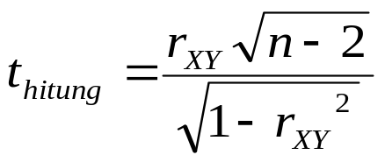
Untuk menguji apakah antara variabel X dan Y mempunyai hubungan linier atau tidak, perlu dilakukan uji korelasi.
Uji korelasi :
H0 : ρ = 0 (tak ada hubungan linier)
H1 : ρ ≠ 0 (ada hubungan linier)
Statistik uji:
Daerah kritis : Ho ditolak jika thitung>t(α/2;n-2) atau thitung<-t(α/2;n-2)

Slide 19
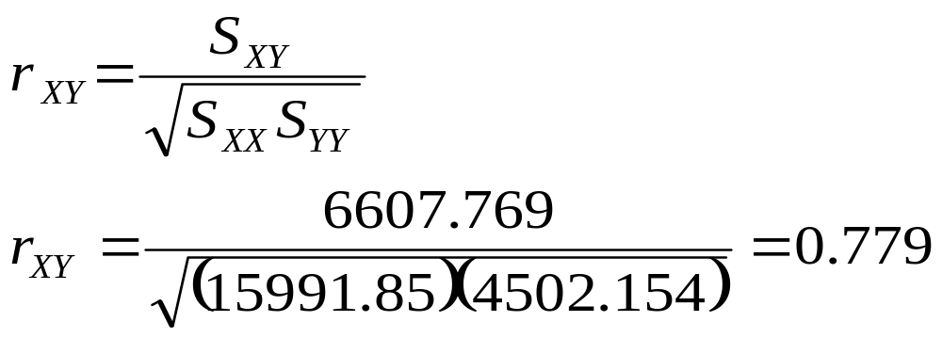
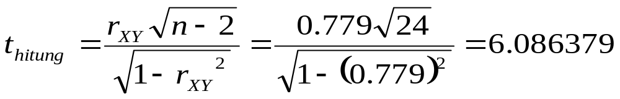
Dari contoh 2, koefisien korelasi
Statistik ujinya
Daerah kritis: Ho ditolak jika thitung>t(0,025;24)= 2,064
Kesimpulan:Karena t hitung lebih besar dari t tabel maka H0 ditolak berarti ada korelasi/hubungan linier antara berat badan (X) dengan tekanan darah (Y).

Slide 20
Contoh2: Diduga hasil penjualan produk dipengaruhi oleh biaya iklan. Dari sampel sebanyak 12 produk. Diperoleh hasil:
no | Iklan (X) | Penjualan (Y) | XiYi | Xi^2 | Yi^2
1 | 50 | 1000 | 50000 | 2500 | 1000000
2 | 80 | 1800 | 144000 | 6400 | 3240000
3 | 20 | 500 | 10000 | 400 | 250000
4 | 90 | 1800 | 162000 | 8100 | 3240000
5 | 10 | 300 | 3000 | 100 | 90000
6 | 80 | 1500 | 120000 | 6400 | 2250000
7 | 10 | 400 | 4000 | 100 | 160000
8 | 80 | 1600 | 128000 | 6400 | 2560000
9 | 20 | 700 | 14000 | 400 | 490000
10 | 50 | 1200 | 60000 | 2500 | 1440000
11 | 90 | 2000 | 180000 | 8100 | 4000000
12 | 20 | 600 | 12000 | 400 | 360000
jml | 600 | 13400 | 887000 | 41800 | 19080000

Slide 21
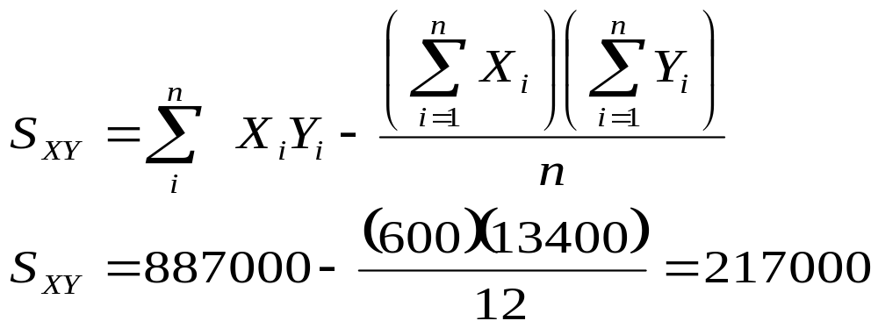
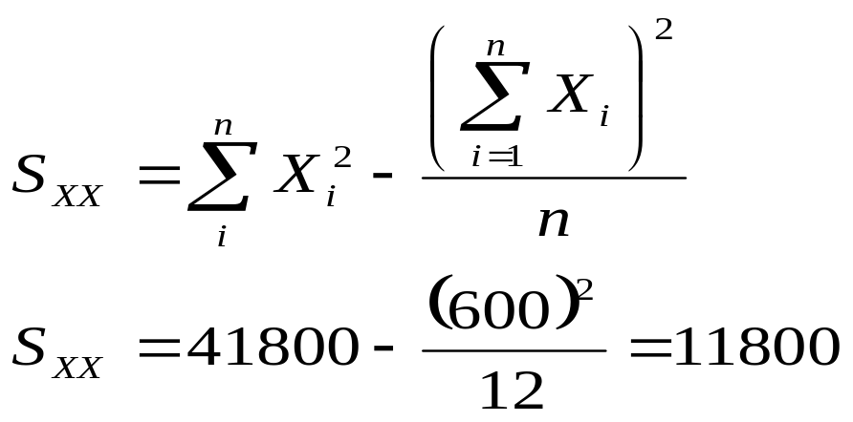

Slide 22
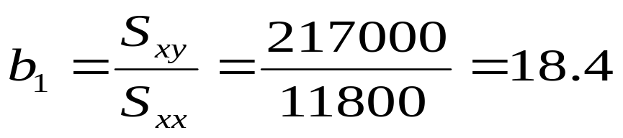
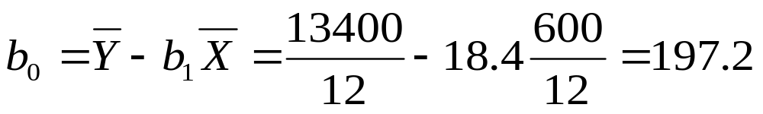

Dihitung b0 dan b1
Jadi taksiran/estimasi model regresi liniernya

Slide 23
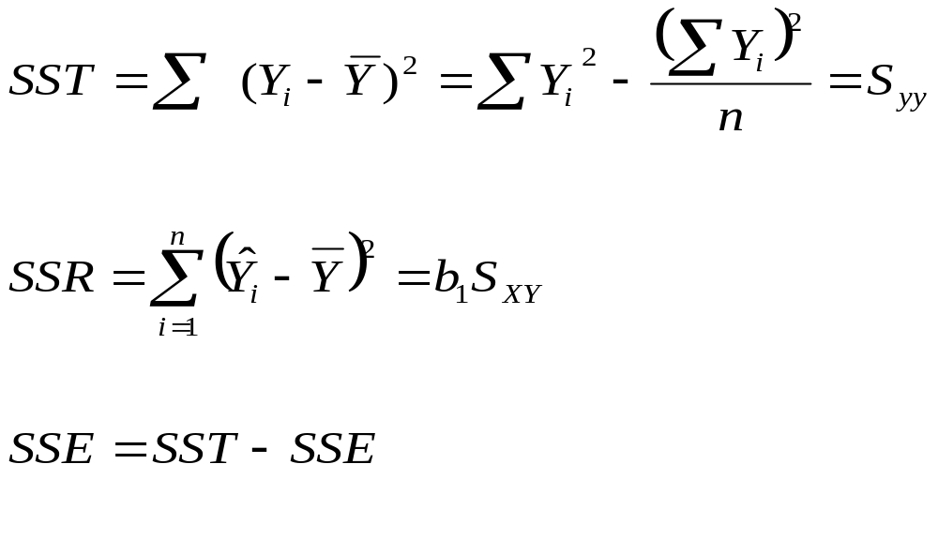
Uji signifikansi model
Dengan pendekatan analisis variansi

Slide 24
Tabel anova untuk regresi linear sederhana
Sumber variansi | Derajat bebas | Jumlah Kuadrat | Kuadrat Tengah | F hitung | F tabel
Regresi | 1 | SSR | MSR | MSR/ MSE | F(1;n-2;α)
Error | n-2 | SSE | MSE
total | n-1 | SST

Slide 25
Hipotesis:
Statistik Uji:
Daerah kritis: Ho ditolak jika Fhitung>F(α;1;n-2)

Slide 26
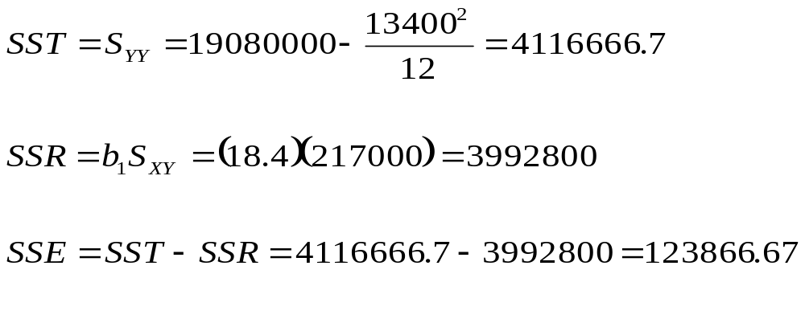
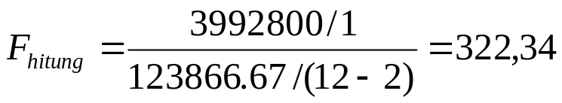
Jumlah Kuadrat dan Statistik uji
Statistik uji:
Karena F hitung =322,34 > 4,965 maka H0 ditolak berarti koefisien regresi signifikan artinya model linier yang dipilih cocok dengan data

Slide 27
Diperoleh Tabel anova untuk regresi linear sederhana sbb:
Sumber variansi | Derajat bebas | Jumlah Kuadrat | Kuadrat Tengah | F hitung | F tabel
Regresi | 1 | 3992800 | 399800 | 322.346 | 4,965
Error | 10 | 123866.67 | 12386.667
total | 11 | 4116666.7

Slide 28
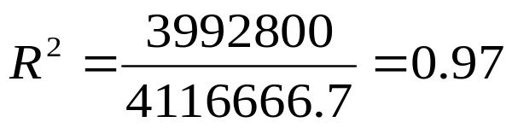
KOEFISIEN DETERMINASI dan KORELASI
Dari data di atas, diperoleh
Artinya bahwa 97% dari seluruh variasi total hasil penjualan (Y) dipengaruhi oleh biaya iklan(X) dan 3 % lainya dipengaruhi oleh faktor lain .

Slide 29
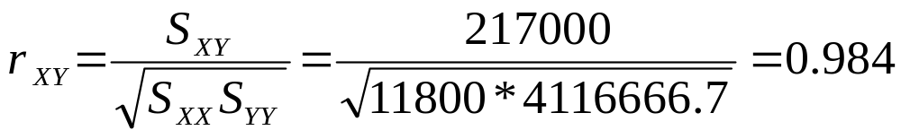
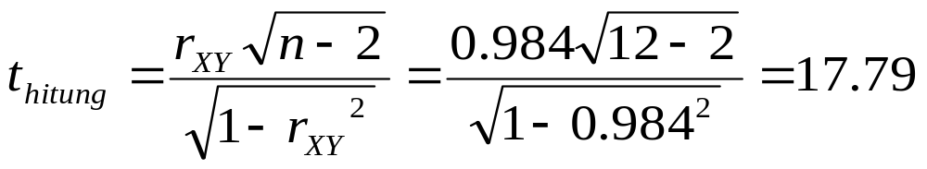
Koefisien korelasi
Uji korelasi :
H0 : ρxy = 0 (tak ada korelasi linier antara x dan y)
H1 : ρxy ≠ 0 (ada korelasi linear antara x dan y)
Statistik uji:
Daerah kritis : Ho ditolak jika thitung>t(0.025;10) =2.23 atau thitung<-t(0.025;10)

